Slide 1


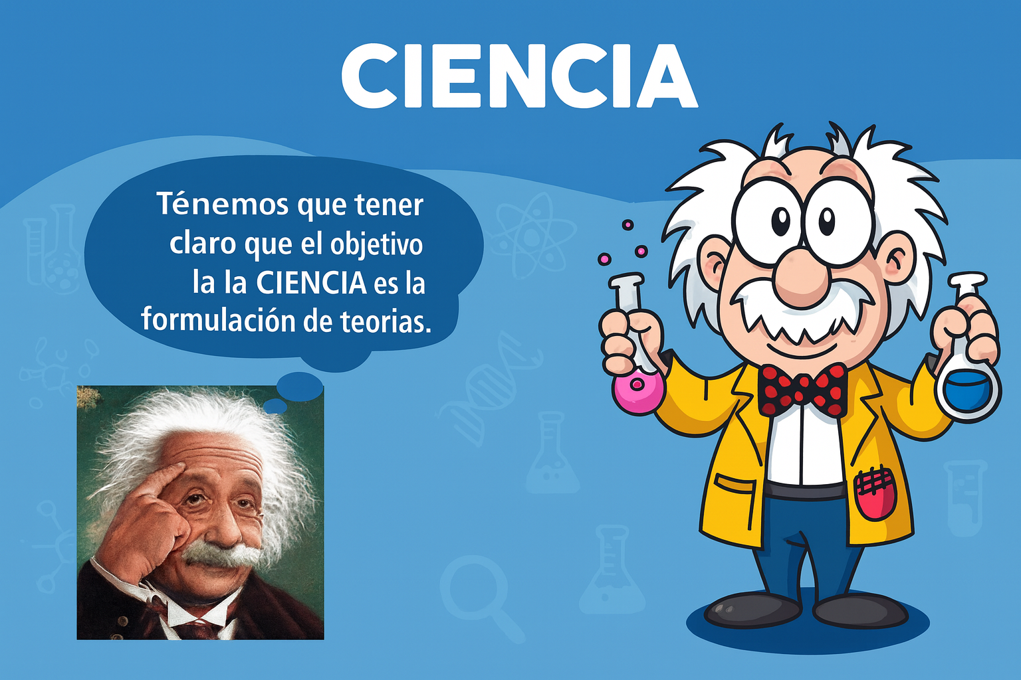

Slide 2

¿Cuál es el objetivo de aprendizaje de la clase?
Analizar los métodos anticonceptivos y su efectividad.
¿Qué conocimiento de la ciencia aprenderemos?
Métodos anticonceptivos naturales y artificiales.
Efectividad de métodos anticonceptivos.

Slide 3


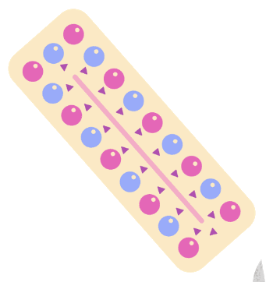


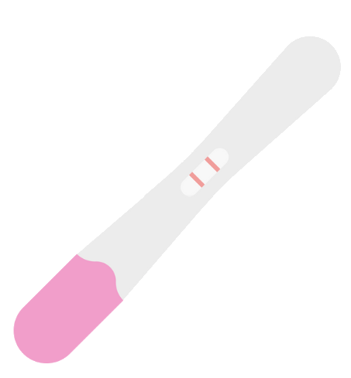

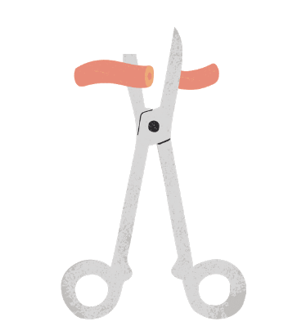

¿Qué entiendes por “anticonceptivo”?
Algo que evita la concepción, es decir, la fecundación y así evitar el embarazo.
¿Qué importancia social tiene la preocupación sobre el uso de métodos anticonceptivos en la población?
Planificación familiar, evitar embarazos adolescentes, bienestar socioeconómico, equidad de género.
Notes:
Estimado/a docente, estas preguntas incitan a la reflexión a las/os estudiantes, es importante guiar este proceso permitiendo contextualizar los temas a revisar.

Slide 4

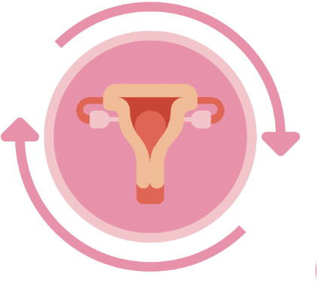
Dentro de los métodos para evitar el embarazo, podemos encontrar aquellos que tienen un origen natural.
Se basan en el seguimiento de prácticas para evitar el embarazo.
Principalmente relacionadas al ciclo ovárico-menstrual.
Notes:
Estimado/a docente, en la profundización sobre estos métodos no se incluirá el coito interrumpido. Aunque este aparece mencionado en la tabla de la diapositiva 21 por si desea mencionarlo.

Slide 5
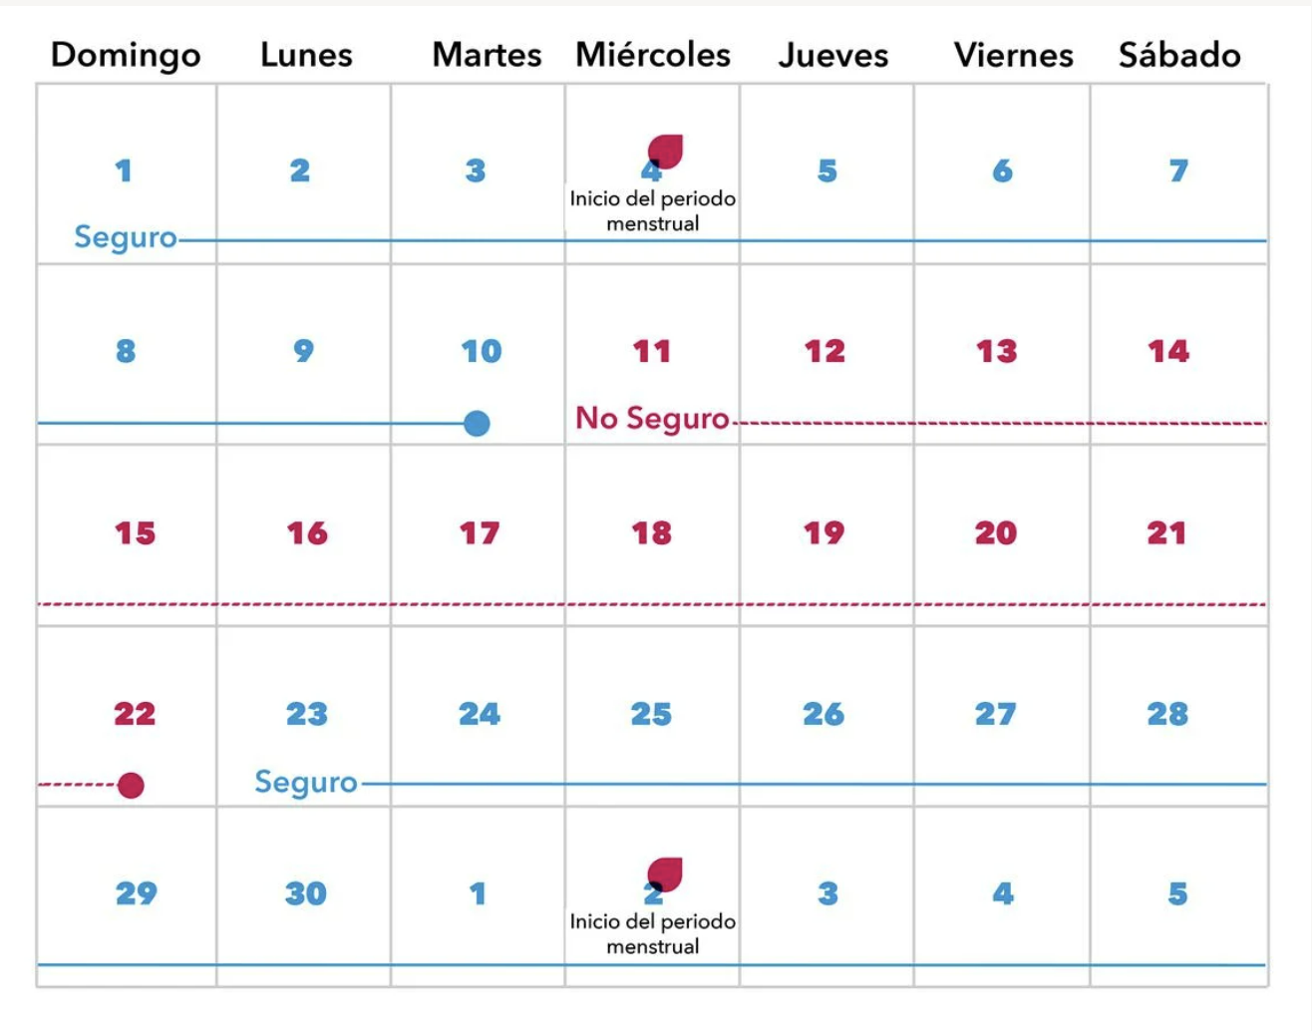
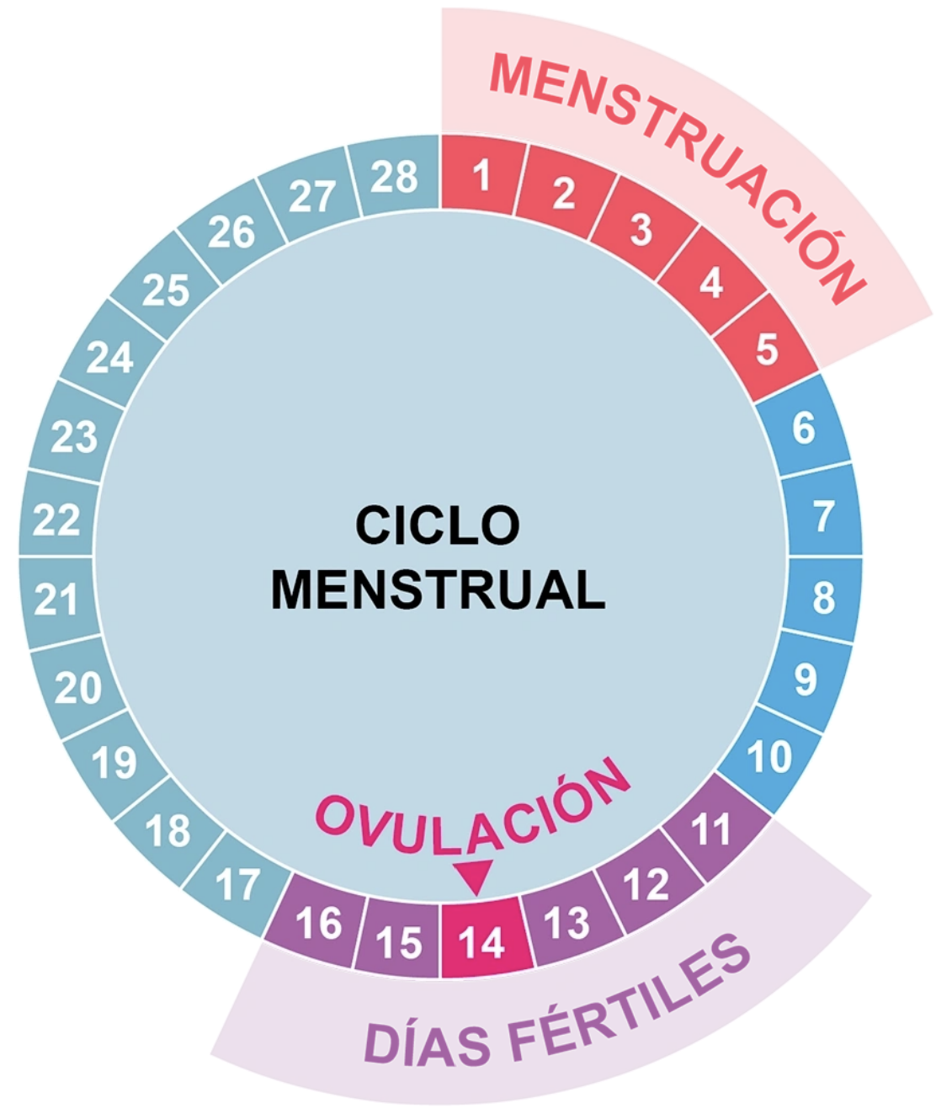
Método del ritmo, del calendario u Ogino-Knaus
Corresponde a la identificación del período fértil, teniendo como base la historia de los ciclos menstruales de la persona.
Durante el período fértil, se recomienda la abstinencia o uso de otros métodos.
Alta probabilidad de ovulación
Calendario ejemplo para una mujer con ciclos irregulares
Notes:
Estimado/a docente, en esta lámina es importante recalcar que el calendario propuesto presenta una gran cantidad de días “no seguros” o fértiles, en relación a un ciclo que posea gran variedad de duraciones (irregular), por lo que es un ejemplo. En la siguiente lámina se profundiza en el cálculo del período fértil.

Slide 6

Método del ritmo, del calendario u Ogino-Knaus
En la actualidad, existen diversas apps que pueden ayudar en el registro del ciclo.
Este método es predictivo, por lo que es necesario conocer la duración promedio de los ciclos menstruales de la persona para calcular el período fértil.
Registrar en un calendario los días de las menstruaciones durante 6 ciclos.
2. Identificar cuál fue el ciclo menstrual más corto y cuál el más largo.
3. Aplicar la siguiente fórmula para calcular el período fértil:
Primer día período fértil
Cantidad de días del ciclo más corto – 18
Último día período fértil
Cantidad de días del ciclo más largo – 11
Ciclo 1: 29 días
Ciclo 2: 30 días
Ciclo 3: 28 días
Ciclo 4: 31 días
Ciclo 5: 32 días
Ciclo 6: 31 días
Primer día período fértil = 28 – 18 = 10
Último día período fértil = 32 – 11 = 21

Slide 7
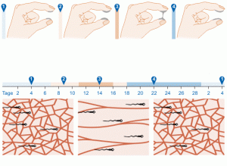


Método del moco cervical o de Billings
Al observar los cambios en el moco cervical durante el ciclo, se identifica el periodo fértil e infértil.
Fase seca
(No fértil)
Día 1-3 después de la menstruación
Fase pegajosa
(No fértil)
Día 4- 6 después de la menstruación
Fase cremosa
(Semi fértil)
Día 7- 9 después de la menstruación
Fase clara de huevo
(Fértil)
Día 10- 14 después de la menstruación
¿Con qué parte del ciclo se relaciona cada cambio en las características del moco cervical?

Slide 8

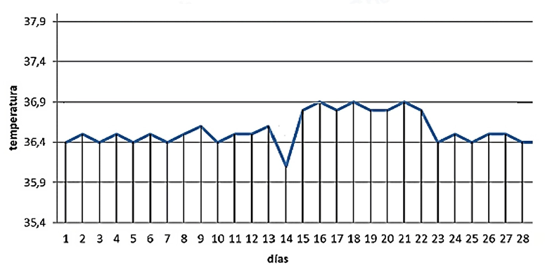
Una estudiante muestra a sus compañeras el proyecto que realizó para la clase de biología, que consiste en el diseño de un calendario basado en la medición de la temperatura basal como método de control de natalidad. La estudiante se midió la temperatura por las mañanas, inmediatamente luego de despertar, a la misma hora y durante todo el ciclo. Los resultados obtenidos por la estudiante se muestran en el siguiente gráfico:
Pregunta 7 – Métodos anticonceptivos, cuaderno de ejercicios. CPECH.

Slide 9


Como conclusión de su proyecto, la estudiante afirma que desde día quince hasta el día veintiuno del ciclo menstrual es imposible que ella o sus compañeras queden embarazadas.
Su conclusión es incorrecta porque
Entre los días 23 y 28 se encuentra el período de infertilidad.
Los días infértiles se encuentran entre el día 1 y 14 del ciclo menstrual.
Los días indicados como período infértil deberían estar postovulatorio.
El calendario diseñado no considera la variación de un ciclo menstrual respecto al de otra mujer.
Habilidad:
Evaluar
D
Pregunta 7 – Métodos anticonceptivos, cuaderno de ejercicios. CPECH.

Slide 10


Método de la temperatura basal
Esta técnica considera que hay un alza térmica postovulatoria de aproximadamente 0.5°C por sobre el promedio de la fase folicular.
Fase infértil
Ventana de fertilidad
Fase infértil

Slide 11
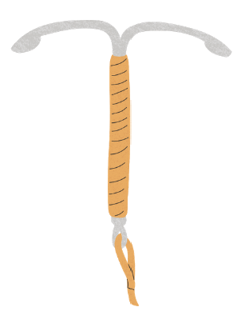
Por otro lado, se encuentran los métodos artificiales para evitar el embarazo.
Implican el uso de productos químicos, barreras físicas o dispositivos médicos para evitar la fecundación.

Slide 12
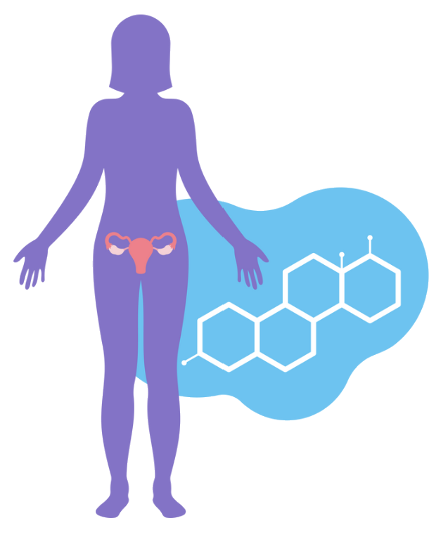
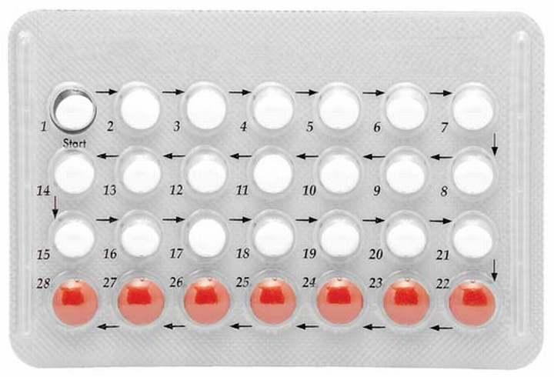
Métodos hormonales
Contienen bajas dosis de estrógenos y progesterona sintéticos.
Evitan la ovulación al impedir el feedback positivo entre el estrógeno y la LH.
La progesterona altera el moco cervical.
Anovulatorio
¿En qué aspecto del ciclo menstrual se basan estos métodos?
En su forma más conocida:
Anticonceptivos orales combinados
Píldoras activas
Píldoras inactivas (placebo)
Notes:
Estimado/a docente, respecto a la pregunta: “¿En qué aspecto del ciclo menstrual se basan estos métodos?”. Se recomienda guiar la respuesta hacia las concentraciones hormonales que entregan estos métodos anticonceptivos y la similitud entre los niveles hormonales postovulatorios.

Slide 13

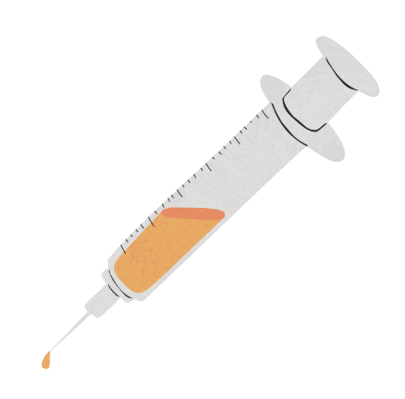
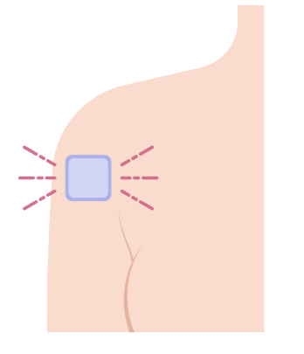
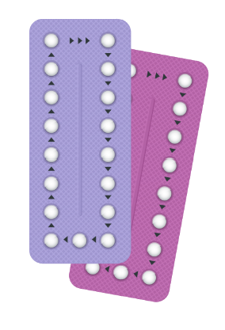
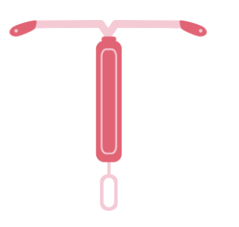

Métodos hormonales
Otras presentaciones
Implante subdérmico
Parche anticonceptivo
Inyección anticonceptiva
Anillo vaginal
DIU hormonal
Otros formatos de píldoras (minipildora, píldora del día después)

Slide 14
Algunos métodos hormonales de control de la natalidad están constituidos por una combinación de progestágenos y estrógenos.
¿Cuál es el efecto principal de este tipo de métodos?
Mantener los niveles hormonales como si hubiera embarazo.
Eliminar los espermatozoides en las vías genitales femeninas.
Bloquear la formación del tapón mucoso en el cuello uterino.
Impedir el tránsito del embrión desde el oviducto hacia el útero.
Habilidad:
Procesar y analizar la evidencia
A
Pregunta 7– PAES regular Ciencias Biología- forma 153– admisión 2023. DEMRE.

Slide 15
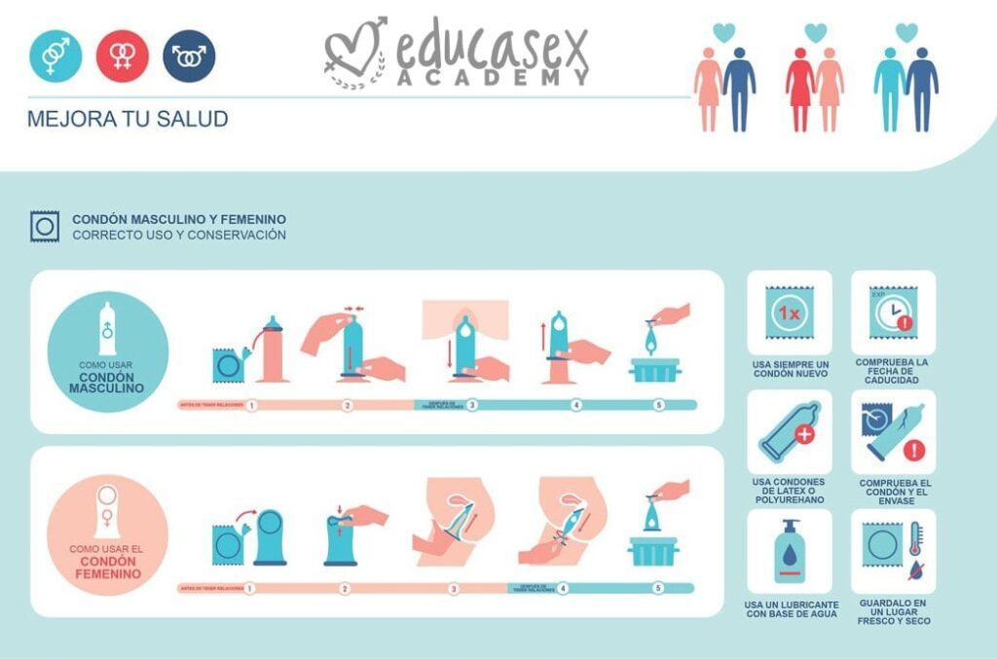
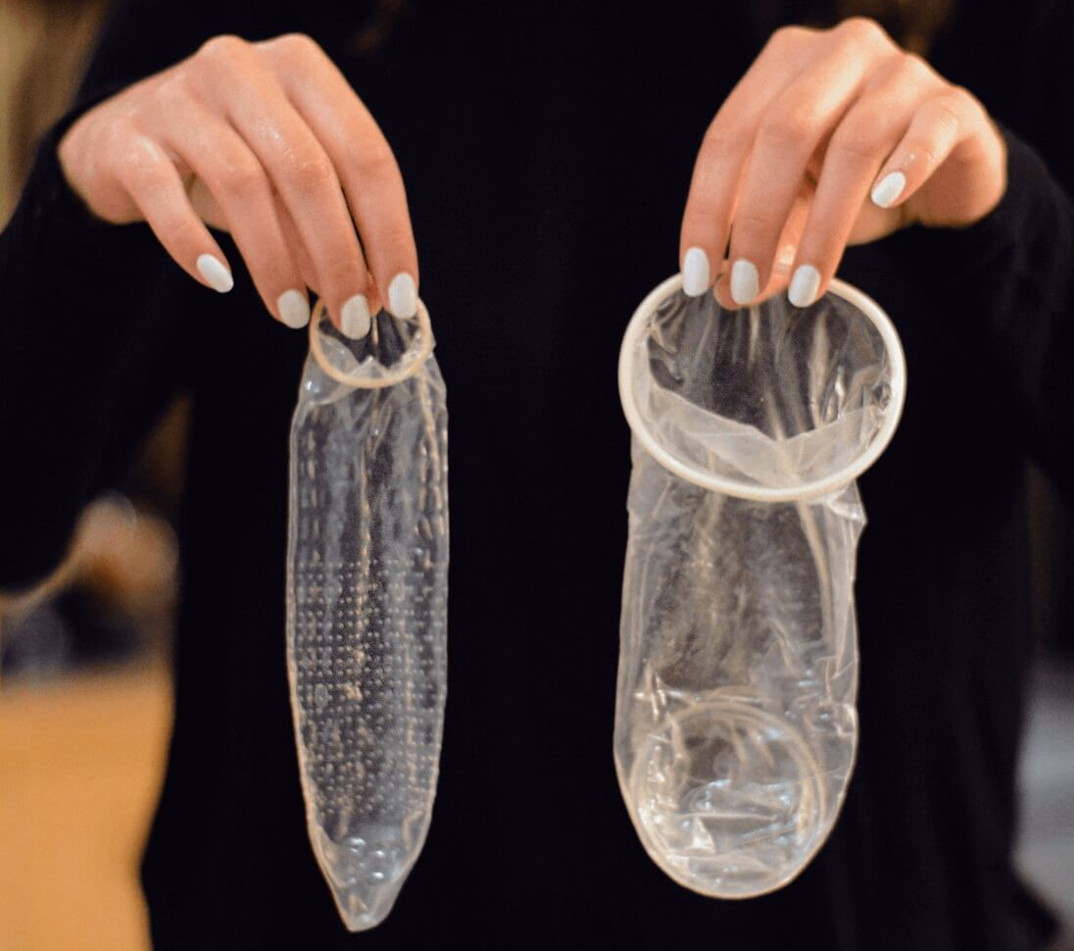
Es un pequeño dispositivo de látex o poliuretano que se coloca sobre el pene erecto o en el interior de la vagina antes de la relación sexual.
Métodos de barrera
Condón o preservativo
PROTEGE CONTRA INFECCIONES DE TRANSMISIÓN SEXUAL

Slide 16
El preservativo en un método que funciona formando una barrera física que impide que los espermatozoides lleguen al óvulo y que los patógenos responsables de las ITS se transmitan entre las personas. Una investigación busca responder a la siguiente pregunta: "¿Cómo afecta el uso de preservativos en la prevención de embarazos no deseados y de infecciones de transmisión sexual?".
Al respecto, ¿cuál de las siguientes alternativas es una hipótesis coherente con esta pregunta de investigación?
El uso de preservativos reduce la posibilidad de que las mujeres queden embarazadas durante la relación sexual.
El uso de preservativos disminuye la probabilidad de embarazos no deseados y la transmisión de ITS.
El uso de preservativos reduce la posibilidad de un embarazo no deseado en personas que también usan anticonceptivos orales.
La duración en el uso de preservativos durante una relación sexual incide en la prevención de embarazos no deseados y transmisión de ITS.
Habilidad:
Observar y plantear preguntas
B
Pregunta 1 – Métodos anticonceptivos, cuaderno de ejercicios. CPECH.

Slide 17
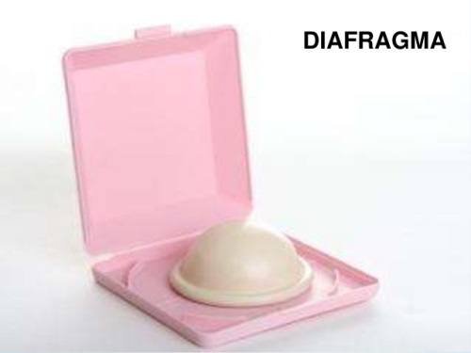
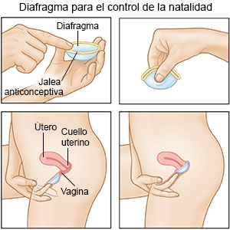
Métodos de barrera
Copa de silicona o látex flexible que se inserta en la vagina para cubrir el cuello uterino, antes de tener relaciones sexuales.
Se complementa con espermicidas, un método químico de menor efectividad.

Slide 18
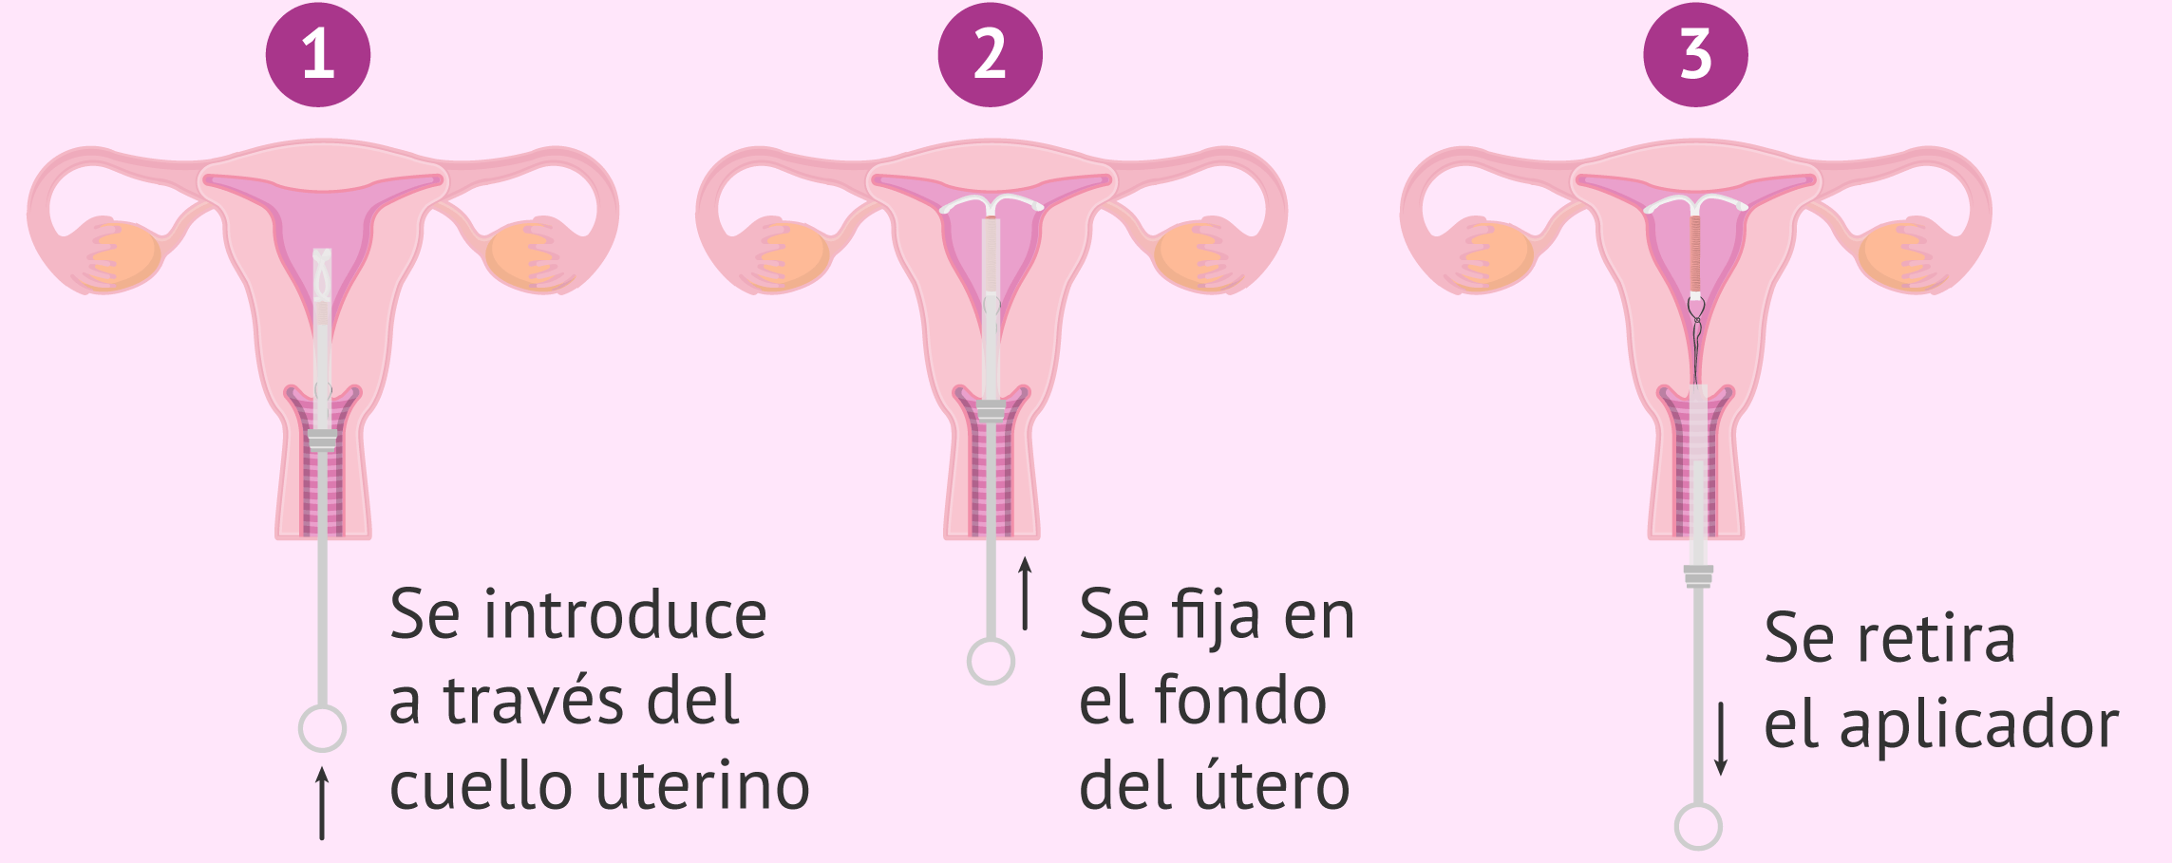
Dispositivo intrauterino
También conocido como DIU, es un pequeño dispositivo en forma de T, hecho de plástico o cobre, que se coloca dentro del útero para prevenir el embarazo.
En su versión T de cobre , produce cambios en el revestimiento del útero para dificultar la implantación del óvulo fertilizado y el cobre presente actúa como un espermicida, matando a los espermatozoides.
Es un método de larga duración.

Slide 19
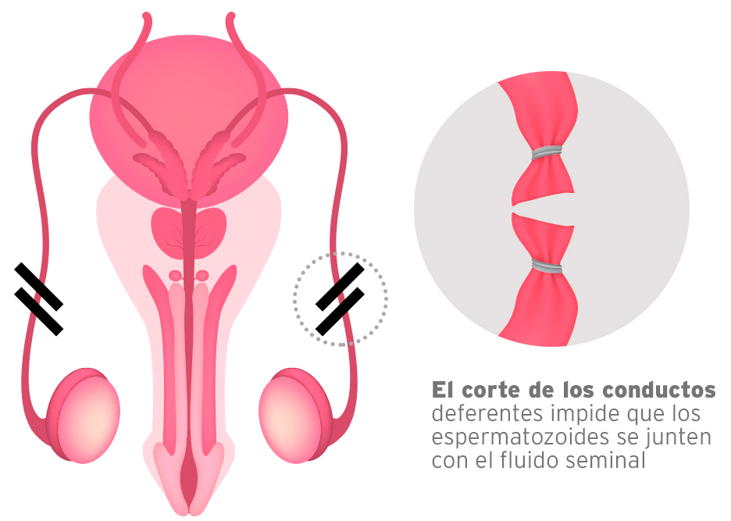

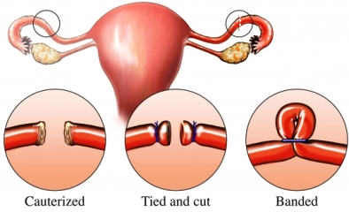
Métodos quirúrgicos
Vasectomía
¿Por qué crees que se consideran esterilizaciones?
Ligadura de trompas u oviductos
Debido a sus bajas chances de reversibilidad, se prefiere tratar estos métodos como irreversibles.
Cauterización Amarre y corte Ligadura

Slide 20
La vasectomía es un procedimiento quirúrgico que consiste en cortar los conductos deferentes, evitando que los espermatozoides lleguen desde el testículo (lugar donde ocurre la espermatogénesis) hasta la próstata. Teniendo en cuenta estos antecedentes, ¿cuál de las siguientes acciones confirmaría inequívocamente el efecto anticonceptivo de la vasectomía?
Establecer la reversibilidad de esta intervención quirúrgica.
Verificar la ausencia de eyaculación después de la vasectomía.
Complementar el efecto de la vasectomía con un método anticonceptivo hormonal.
Determinar que posvasectomía hay ausencia de espermatozoides en el semen.
Habilidad:
Evaluar
D
Pregunta 6– PAES regular Ciencias Biología- forma 153– admisión 2024. DEMRE.

Slide 21
Efectividad de los métodos anticonceptivos
Es la capacidad de un método para prevenir embarazos, evaluada durante el primer año de uso.
¿Qué variables considerarías para medir la efectividad de un nuevo método anticonceptivo y qué aspectos considerarías en un procedimiento para recolectar datos confiables al respecto?
La efectividad de un método anticonceptivo se evalúa mediante la tasa de fallos, que indica el porcentaje de embarazos no planificados en 100 mujeres tras un año de uso.
Notes:
Estimado/a docente, respecto a la pregunta de la diapositiva se espera trabajar los siguientes aspectos sobre las habilidades científicas: identificar variables (observación y definición de variables), diseño experimental y control de condiciones.

Slide 22
Efectividad de los métodos anticonceptivos
Al medir la efectividad de un método se consideran dos formas de medición:
Uso correcto y consistente
Uso típico
Cuando el método se aplica correctamente en todo momento.
Incluye olvidos, errores o mal uso.
Ejemplo:
Píldora: 91% (uso típico), 99% (uso correcto).
Condón masculino: 85% (uso típico), 98% (uso correcto).
La diferencia entre uso correcto y típico es clave para comprender la efectividad real en la vida cotidiana.

Slide 23

Comparando métodos según su efectividad (uso típico)
Se agrupan según su tasa de fallos con uso típico en tres categorías:
Categorías:
Baja efectividad
10-30%
Media efectividad
2-9%
Alta efectividad
0-1%
Algunos ejemplos:
Condones, coito interrumpido, esponja, espermicidas, naturales.
Inyecciones, píldoras, parche, anillo vaginal, diafragma.
Implante, DIU, esterilización masculina/femenina.
Tasa de fallos:
18% – 28%
6% – 12%
0,05% – 0,8%
¿Qué tan distintos son realmente los métodos en cuanto a su efectividad en la vida real?

Slide 24
En un estudio clínico sobre la efectividad de una nueva píldora anticonceptiva combinada se realiza un seguimiento a 325 mujeres en edad fértil durante un año, al cabo del cual 13 de ellas resultan embarazadas. Las mujeres fueron entrevistadas sobre su uso, reportándose algunos casos en que olvidaban tomar una o más pastillas y otros en que estas se combinaron con antibióticos.
Con respecto a este estudio, se puede inferir que
la efectividad de la nueva píldora anticonceptiva es independiente de su conducta de uso.
con un uso incorrecto, es posible esperar un 13% de usuarias embarazadas.
la ingesta de antibióticos podría incidir en la efectividad de la píldora anticonceptiva.
el único factor que afecta la efectividad de la píldora es el olvido de alguna dosis.
Habilidad:
Procesar y analizar la evidencia
C
Pregunta 5 – Métodos anticonceptivos, cuaderno de ejercicios. CPECH.

Slide 25

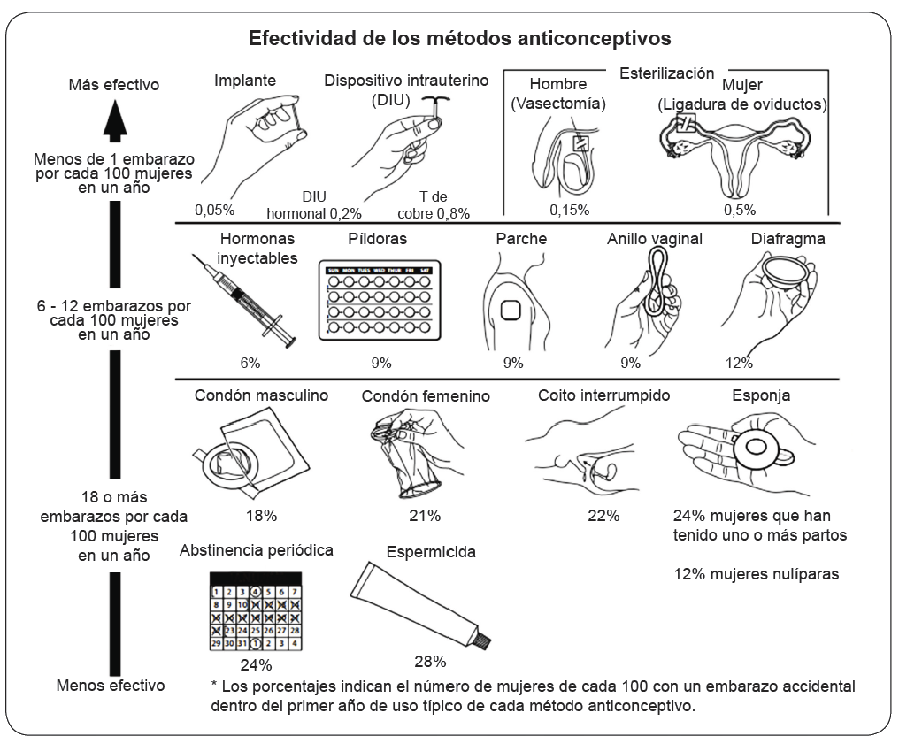

Responde las preguntas apoyándote en la imagen y los contenidos vistos en la clase:
¿Cuál es la relación entre la efectividad del método y los embarazos no planificados?
¡Recuerda seguir la guía de profesionales de la salud para elegir y utilizar un método anticonceptivo!
A mayor efectividad del método, menor es el número de embarazos no planificados.
¿Qué categoría de métodos presenta menor riesgo de embarazo y por qué?
Los métodos hormonales de larga duración, porque no dependen del uso diario del usuario.
Si una persona desea prevenir un embarazo, pero también protegerse de infecciones de transmisión sexual (ITS), ¿qué combinación de métodos puede hacer?
Un método de alta efectividad como el implante o el DIU, combinándolo con el condón masculino o femenino.
Notes:
Estimado/a docente, en la actividad de síntesis de la clase se recomienda fomentar la reflexión de los/as estudiantes respecto a las preguntas presentadas, para guiar este proceso se incluyen respuestas de ejemplo.

Slide 26


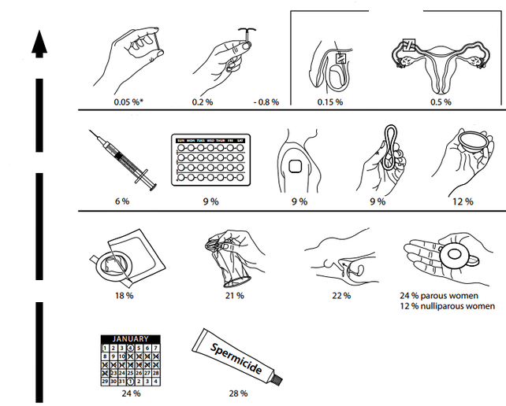
Métodos anticonceptivos
Analicemos el esquema y respondamos las preguntas:
Más efectivo
Dispositivo intrauterino (DIU)
Esterilización
Implante
Hombre (Vasectomía)
Mujer (Ligadura de oviductos)
¿Qué significa que un método sea anovulatorio? Indica un ejemplo de este tipo de método.
Menos de 1 embarazo por cada 100 mujeres en un año
DIU hormonal
T de cobre
Hormonas inyectables
Píldoras
Parche
Anillo vaginal
Diafragma
6 – 12 embarazos por cada 100 mujeres en un año
Que impide la ovulación. Implante hormonal.
Condón masculino
Condón femenino
Coito interrumpido
Esponja
18 o más embarazos por cada 100 mujeres en un año
¿Qué ventaja tiene el condón respecto a otros métodos?
24% mujeres que han tenido uno o más partos.
12% Mujeres que nunca han tenido un parto viable.
Abstinencia periódica
Espermicida
¿Qué factores inciden en la efectividad de los métodos anticonceptivos?
Único método artificial que previene el contagio de ITS.
Menos efectivo
Modo de uso efectivo.

Slide 27
En relación a los métodos anticonceptivos revisados, unamos las columnas A y B.
B
A
Condón femenino
Píldora combinada
Método de Billings
Anillo vaginal
Condón masculino
Vasectomía
DIU
Método de Ogino-Knaus
Ligadura de trompas
Inyección anticonceptiva
Parche transdérmico
Método natural
Método hormonal
Método quirúrgico
Método de barrera
Método irreversible

Slide 28
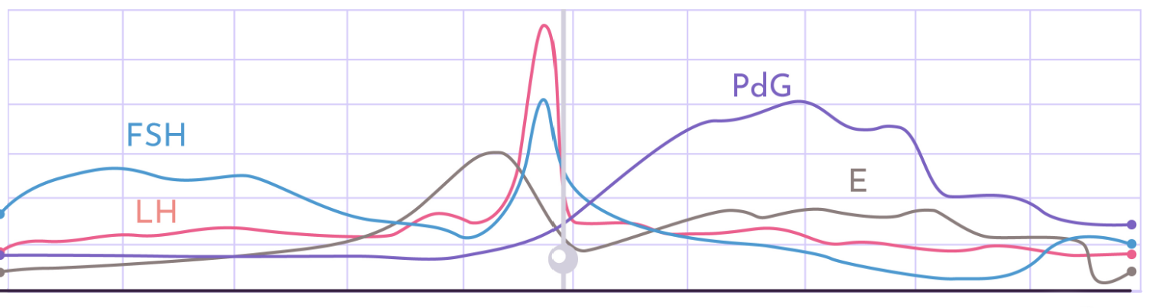
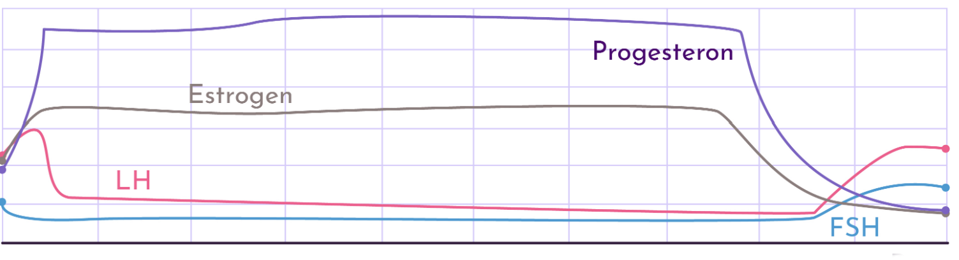
Métodos anticonceptivos: Métodos hormonales
Pastillas anticonceptivas orales combinadas
Contienen bajas dosis de estrógenos y progesterona sintéticos.
Evitan la ovulación al impedir el feedback positivo entre el estrógeno y la LH.
La progesterona altera el moco cervical.
¿Cómo actúan?
Píldoras activas
Sin pastillas
FSH
Píldoras inactivas (placebo)
LH
Niveles
Con pastillas
Progesterona (PdG)
Estrógenos (E)
¿Qué efectos produciría saltar de la pastilla 21 a la 1 de un nuevo pack?
Recuerda que los niveles que aumentan son los de hormonas sintéticas
Días

Slide 29




Métodos anticonceptivos: Métodos hormonales
A pesar de la alta efectividad como métodos anticonceptivos, muchas mujeres optan por métodos naturales o no-hormonales debido a los efectos secundarios causados por la alteración de los niveles hormonales ¿Cuáles de estos efectos secundarios conoces?
Tal como se comentó anteriormente, las hormonas pueden participar de la regulación de diversos procesos.
¿Qué otra utilidad podrían tener los métodos hormonales además de evitar el embarazo?
A ciertas mujeres con ciclos irregulares, les permite regular el ciclo.
Algunas mujeres sufren de menores dolores menstruales.

Slide 30
Nombremos ventajas de cada grupo de métodos anticonceptivos:
Consideremos el impacto que pueden tener en diferentes aspectos de la vida de una persona, no solo lo relacionado con la sexualidad.
Métodos naturales
Métodos artificiales
Sin efectos secundarios.
No alteran los niveles hormonales.
Autoconocimiento del funcionamiento corporal.
Costo monetario mínimo.
Prevención de embarazos más efectiva que los métodos naturales, cuando son utilizados de forma correcta.
Pueden ser utilizados sin necesidad de un conocimiento profundo del cuerpo humano.
Uno de ellos protege contra ITS (Condón).
¿Qué desventajas considerarías en cada caso?

Slide 31


La causa del incremento de temperatura corporal durante la ovulación se debe a un aumento en la secreción de progesterona, puesto que esta hormona es termógena. Lo anterior corresponde a
una conclusión.
un objetivo de investigación.
un modelo.
una observación.
una teoría.
A
Habilidad:
Planificar y conducir una investigación
Pregunta 21 – Modelo PDT Ciencias Biología – admisión 2021. DEMRE.

Slide 32

En una investigación para el desarrollo de un nuevo método anticonceptivo masculino, un grupo de investigadores realizó un experimento en el que, mediante una técnica mínimamente invasiva, se inyectó un polímero gelatinoso para bloquear los conductos deferentes. De manera previa, y posterior a la inyección, se realizaron análisis periódicos del líquido seminal en los voluntarios, registrando el conteo de espermatozoides.
A partir de estos antecedentes, ¿cuál de las siguientes opciones corresponde al objetivo de investigación?
Analizar alteraciones en la anatomía de los conductos deferentes.
Medir los cambios en los niveles de testosterona tras la inyección del polímero.
Evaluar la efectividad del polímero como método anticonceptivo.
Comparar la efectividad del polímero con otros anticonceptivos masculinos.
C
Habilidad:
Planificar y conducir una investigación

Slide 33
Una mujer consume una caja de 28 comprimidos de anticonceptivos orales, de los cuales 21 de ellos son placebos y 7 contienen hormonas activas.
Al respecto, ¿qué impacto tendría esta distribución errónea de comprimidos en el ciclo menstrual de esta mujer?
La falta del efecto anovulatorio
La inhibición de la menstruación
La degeneración del cuerpo lúteo
La ovulación ocurriría de manera anticipada
A
Habilidad:
TIP: Un placebo es una sustancia que no contiene el principio activo, en este caso serían pastillas que no contienen las hormonas sintéticas.
Procesar y analizar la evidencia

Slide 34
Un estudiante está investigando los factores que afectan la mantención del cuerpo lúteo. Para ello, diseña un experimento en el que se toman muestras de tejido ovárico de una hembra y las expone a diferentes concentraciones de estrógenos y progesterona, observando la respuesta a nivel celular. ¿Por qué este procedimiento no asegura la replicabilidad de los datos?
Porque el experimento debiese utilizar gonadotropinas y no hormonas sexuales.
Porque los datos solo se obtienen de un solo sujeto y no se considera la variabilidad biológica entre individuos.
Porque no se hace un análisis a largo plazo para observar los efectos de las hormonas.
Porque la muestra de tejido ovárico no refleja la respuesta global del cuerpo lúteo en el organismo completo.
B
Habilidad:
Evaluar

Slide 35
Mientras un estudiante realizaba una investigación bibliográfica para comprobar su hipótesis sobre la morfología de los espermatozoides y fertilidad, se encontró con un artículo publicado por un hospital de renombre mundial, donde los expertos en fertilidad masculina aceptaban que “conocer la morfología atípica de los espermatozoides tiene poca utilidad como indicador de infertilidad y ofrece poca claridad para predecir posibles embarazos, a menos que casi el 100 % de los espermatozoides del hombre fueran anormales”. Luego de leer esta información, el estudiante decidió rechazar su pregunta de investigación.
¿Cuál era la pregunta de investigación que había planteado originalmente el estudiante?
¿Cómo se relacionan el comportamiento anormal de los espermatozoides y la infertilidad masculina?
¿Cómo afecta la morfología atípica de los espermatozoides al desarrollo de un embarazo de alto riesgo?
¿Qué relación existe entre la cantidad de gametos producidos en los hombres y la capacidad de producir embarazos?
¿Qué relación existe entre aquellos varones que poseen la mitad de sus espermatozoides con morfologías atípicas y la infertilidad?
D
Habilidad:
Observar y plantear preguntas

Slide 36
La ligadura de oviductos es un método anticonceptivo irreversible o parcialmente reversible, que consiste en ligar, cauterizar o amarrar los oviductos. Es muy efectivo, y su función es
eliminar el ovocito al ser ovulado.
evitar la liberación del ovocito por parte de los ovarios.
inhibir la producción de hormonas femeninas.
evitar el encuentro entre el espermatozoide y el ovocito.
D
Conocimientos de la Ciencia

Slide 37
Científicos suministraron de forma oral a un grupo de ratones una píldora anticonceptiva masculina durante un mes. Luego, los ratones a los que se seguía suministrando la píldora fueron reunidos con un grupo de hembras con capacidad reproductiva. Transcurridos varios meses de observación se pudo constatar que la píldora disminuyó el conteo espermático de los ratones y tuvo una tasa de éxito en la prevención del embarazo de las hembras del 99%. Al respecto, ¿cuál fue el objetivo del estudio realizado?
Crear una píldora anticonceptiva oral que permita controlar el aumento de la población de ratones.
Registrar los cambios del comportamiento sexual que sufren los ratones al suministrarles píldoras anticonceptivas.
Evaluar en ratones la efectividad en la prevención del embarazo de una píldora anticonceptiva masculina.
Observar los efectos de la píldora anticonceptiva en el desarrollo de los caracteres sexuales secundarios de los ratones.
C
Habilidad:
Planificar y conducir una investigación

Slide 38
